Slide 1
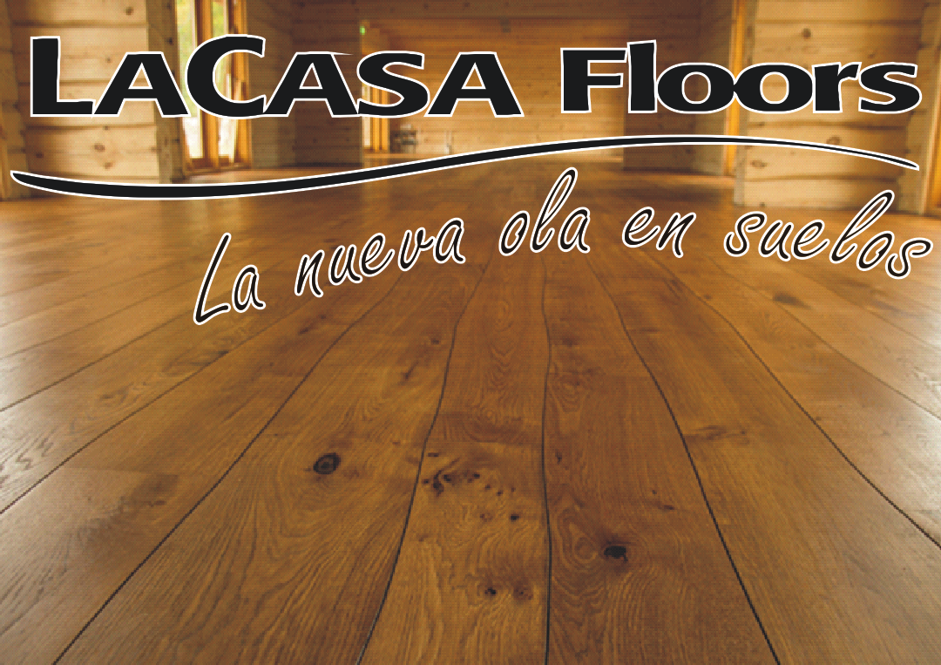

Slide 2
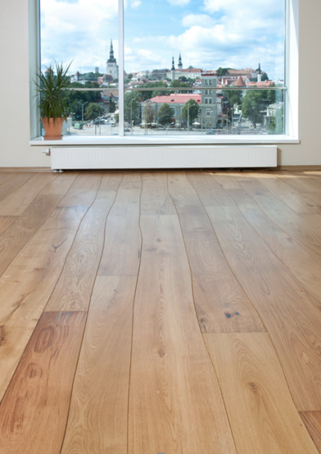
Presentamos la exclusiva tarima Casa Luxe:
Maderas Rías Baixas, distribuidor en exclusiva de LACASA Floors en España presenta CASALUXE, la nueva ola en pavimentos de madera.
Los suelos CasaLuxe presentan unos contornos curvados que acentúan su espacio de trabajo o su vivienda con una sensación de calidez y confort única. Se trata de tarimas hechas de la manera en que se presenta la naturaleza, irregular, viva, en definitiva, bella y única.
Nuestros suelos son fáciles de instalar y no requieren complejas mediciones. Consisten en planchas de 1900 mm de largo y anchos desde 148 mm a 260 mm, que se pueden encolar, clavar o instalar flotante.
Gracias a nuestro software de optimización, se puede calcular la cantidad exacta de madera que necesita para su proyecto.
Muy fácil de comercializar ya que está disponible solo en madera de roble y con solo dos variantes, natural y rústico.
Se puede suministrar en crudo o hacer acabados a la carta según muestra facilitada por cliente.

Slide 3
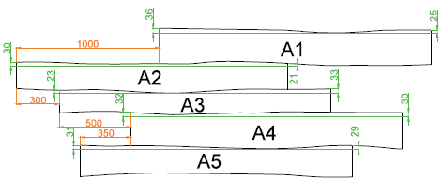
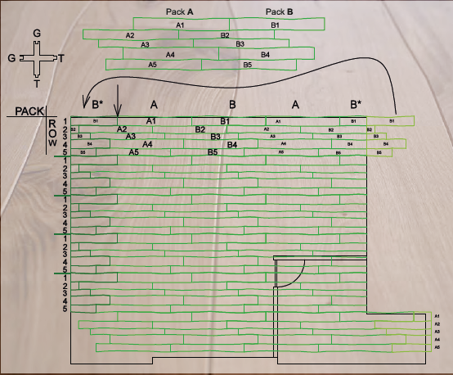
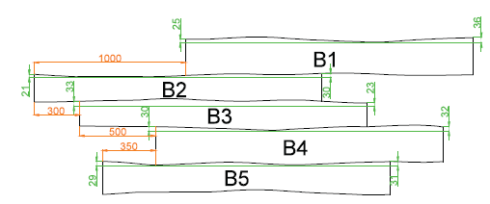
Guía de montaje
El montaje es relativamente simple, tal como indica el plano:

Slide 4
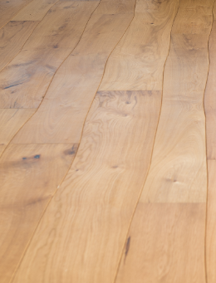
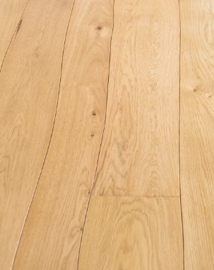
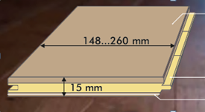
Ficha técnica
Información práctica:
Un módulo consta de 10 piezas machihembradas a los 4 lados hechas a medida.
Cada módulo consiste en 3,87 m² de tarima divididos en 2 paquetes, A y B de 5 elementos cada una.
Paquete A = 1,94 m² y paquete B = 1,93 m² - Dimensiones de 1 caja: 1920x270x85 mm.
Cada paquete pesa 17,5 kg es decir, 35 kg cada módulo y 9,04 kg/m².
Cada lama mide 1900 mm de largo y los anchos oscilan entre 148 y 260 mm.
Se trata de una tarima multicapa con capa noble de 4 mm de roble, capa intermedia de 8 mm de pino y contracara de 3 mm de roble. Posee bisel longitudinal 2V de mm.
Nudos y grietas empastadas en marrón oscuro y en el propio color de la madera.
FICHA TÉCNICA
Capa de uso |  | Roble rojo europeo, 4,1 mm (+0,3/-0,1 mm)
Capa intermedia |  | Núcleo de pino de 8 mm
Contracara |  | Chapa de roble de espesor ≥ 3 mm. Fendas y nudos máximo 1/3 de la longitud de la lama, huecos con < 5 cm son empastados con masilla de color roble. No se admiten huecos en las cabezas. Se admite unión de chapas a lo ancho pero no a lo largo.
Espesor total |  | Espesor 15,1 mm ( ± 0,1 mm)
Lijado |  | Grano 180
Contenido de humedad (%) |  | 8 % al salir de fabricación
Resistencia del encolado |  | Cumple con los requisitos de resistencia para encolado y de emisión de formaldehído E1
SINGULARIDADES |  | Gama ROBLE NATURAL | Gama ROBLE RUSTIC
Nudos sanos |  | Permitidos
Fendas en nudos sanos |  | Máximo 3 fendas con < 40 mm Rellenas con masilla | Permitidos Rellenas con masilla
Nudos muertos |  | Máximo 3 nudos con < 40 mm Rellenos con masilla | Máximo 3 nudos por pieza con < 70 mm
Nudos caídos |  | Máximo 4 nudos con < 50 mm. Huecos de < 20 mm rellenos con masilla y huecos > 20 mm rellenos con tapones tintados | Máximo 4 nudos con < 70 mm Huecos de < 20 mm rellenos con masilla y huecos de > 20 mm rellenos con tapones tintados
Nudos de ojos de perdiz |  | Permitidos
Patas de gato |  | Máximo 2 de < 30 mm | Permitidos
Fendas y fisuras |  | Fendas de testa: ≤ 4 mm x 100 mm Fendas de superficie: máximo 2 fendas por pieza de 2 mm x 200 mm | Permitidas en el 30 % de la tablas con ≤ 8 mm x 360 mm La longitud total de las fendas por tablas no puede exceder de 1000 mm
Longitud total de fendas (mm) |  | Menos de 400 mm | Menos de 1000 mm
Color de masilla | Marrón oscuro | Aplicadas a fendas y huecos de nudos negros o bolsas de corteza o fendas de testa de color oscuro
 | Color madera | Aplicada a fendas de nudos o en huecos de nudos caídos de color claro, en fendas de color claro
Albura |  | Máximo del 30 % del ancho y en color | Permitida
Decoloraciones, manchas |  | No permitidas
ROBLE NATURAL |  | ROBLE RUSTIC
 | Admite nudos sanos Admite nudos repardos <70 mm Admite grietas reparadas en el 30 % de la tablas con ≤ 8 mm x 360 mm Admite alburas |  | Admite nudos sanos Admite nudos reparados <50 mm Admite grietas en cabeza ≤ 4 x 100 mm Admite grietas en superficie ≤ 2 x 200 mm Admite alburas de 30% ancho máx.
Capa superior: Roble 4mm
Base: Pino 8mm
Contracara: Roble 3mm

Slide 5
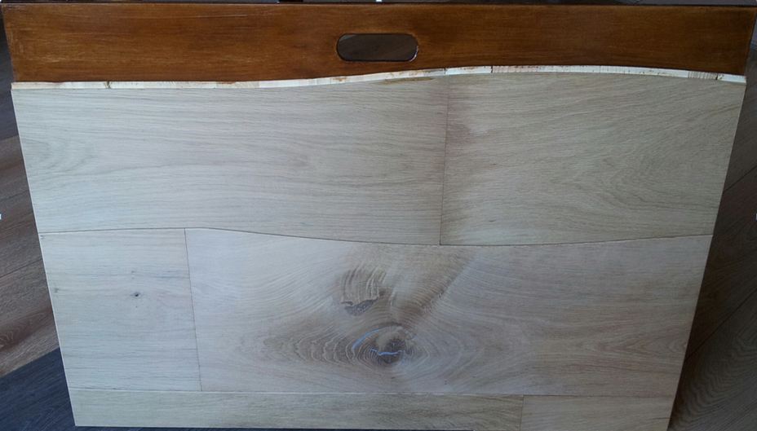
Maletín muestrario 95x50 cm

Slide 6
Gama de colores estándar Rubio monocoat
RMC Oil Plus 2C está disponible en 40 colores diferentes. La madera adquiere color y está protegida en una sola capa sin comprometer su tacto y aspecto natural. Los colores pueden mezclarse. Si su proyecto necesita un tono específico puede hacerse a medida.
Rubio puede aplicarse a mano o con máquina .

Slide 7
Galería fotográfica

Slide 8
Galería fotográfica

